Slide 1
Re t r i eve r To o n · D Lt h o n 2
그림체, 골라서 그리고
점수로 확인한다
생성형 이미지의 병목은 생성이 아니라 검수입니다.
어떤 생성 모델에서든 "원하는 결과가 나왔는지"를 자동으로 재는 평가 인프라를 만듭니다
첫 번째 적용처로 4컷 만화를 골라, 고른 그림체의 실물을 검색해 물리고 컷마다 점수를 받게 했습니다
김민욱 · 강경수 · 김수경 · 조희연 · 채진현

Slide 2
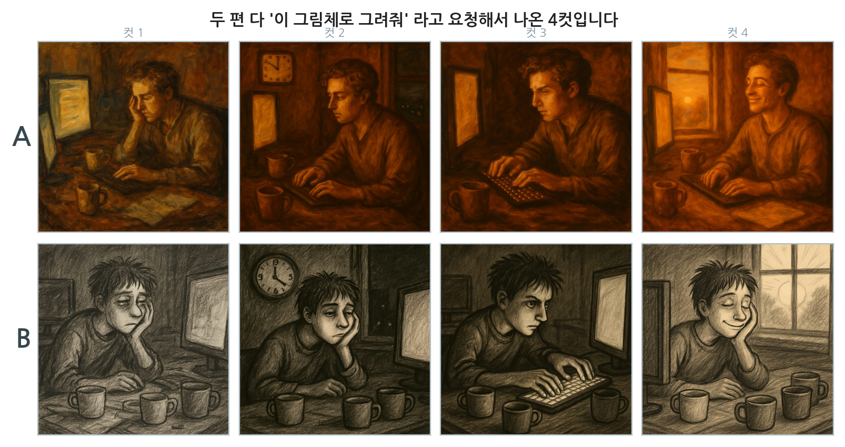
먼저 한 가지만 맞혀보시겠습니까
둘 다 "이 그림체로 그려줘"라고 요청해서 나온 4컷입니다. 요청대로 나온 건 어느 쪽일까요?
2 / 17

Slide 3
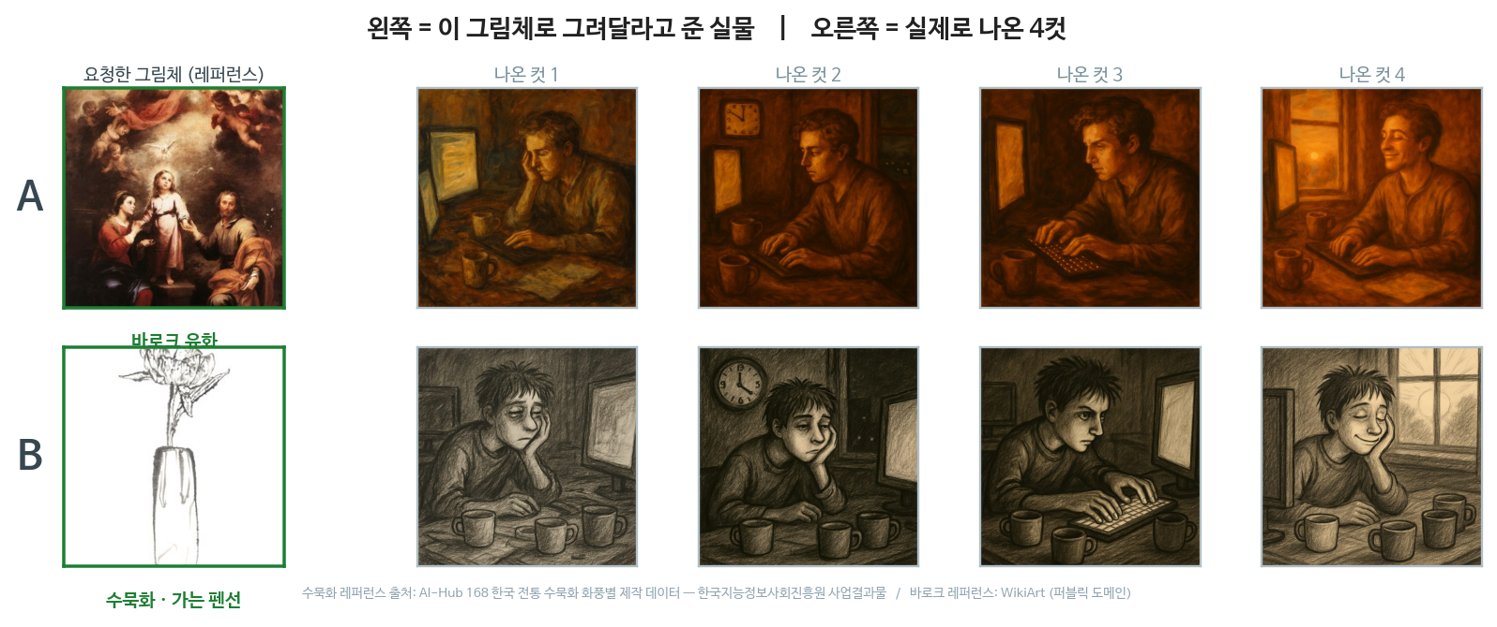


답은 A 입니다
B 는 수묵화(가는 펜선)를 요청한 결과로 그림체와 생성된 이미지 그림체가 다릅니다.
요청한 그림체
실제로 나온 것
컷별 점수
A
바로크 유화
4컷 다 목표와 일치
4 / 4
B
수묵화 (가는 펜선)
4컷 다 수묵화 아님
0 / 4
네 컷이 서로 잘 어울리기까지 해서 사람 눈으로는 판단이 흔들립니다. 저희 채점기는 판단이 가능합니다.
3 / 17

Slide 4
그림은 넘치는데, 맞게 나왔는지는 아무도 안 재줍니다
그림체를 어떻게 지정하고, 쓰는 사람이 점수를 받는가
서비스
그림체 지정 방법
쓰는 사람이 점수를 받나
Midjourney
--sref
참조 이미지 URL을 직접 갖고 있어야 한다
안 준다 (눈으로 판단)
LoRA 학습형
5~10장 올려 10분 학습시킨다
안 준다 (학습 loss 뿐)
웹툰 AI 플랫폼
플랫폼이 준 목록에서 고른다
안 준다 (내부 평가)
Retriever Toon
고른 그림체의 실물을 검색해 물린다
매번 숫자로 나온다
생성은 경쟁이 치열합니다. 검수는 비어 있습니다.
지금 이 검수는 전부 사람 눈이 하고 있고, 그게 곧 비용입니다
4 / 17

Slide 5
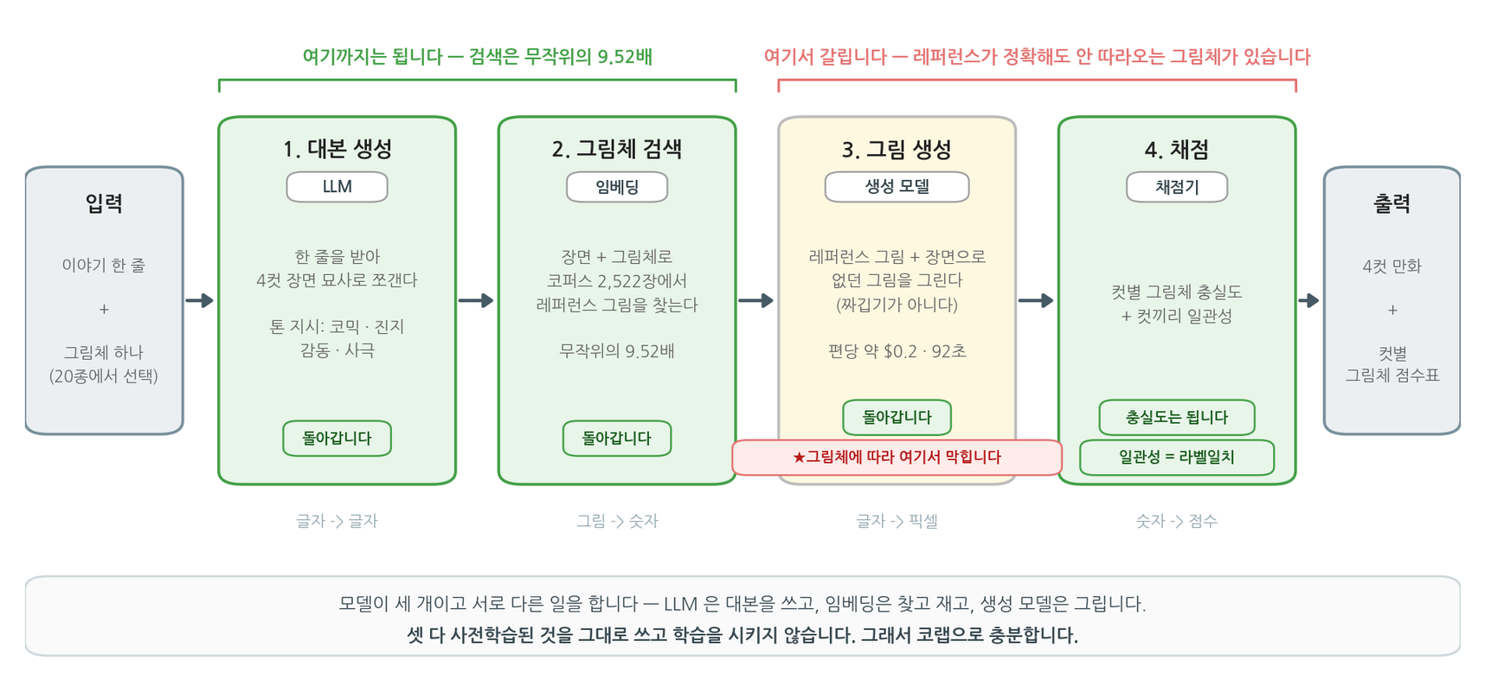
제품 — 한 줄 넣으면 4컷과 점수가 같이 나옵니다
뼈대는 LangGraph 로 짰습니다 — 앞 컷을 뒤 컷에 넘겨야 해서 상태를 명시적으로 들고 가는 구조가 필요했습니다.
그림체 지정은 지금 20종 목록에서 고르는 방식입니다. 텍스트로 찾는 것도 되지만 한국어가 영어의 1/3(0.103 대 0.333)이라,
사용자 손에 쥐여줄 수 있는 건 아직 목록입니다
5 / 17

Slide 6
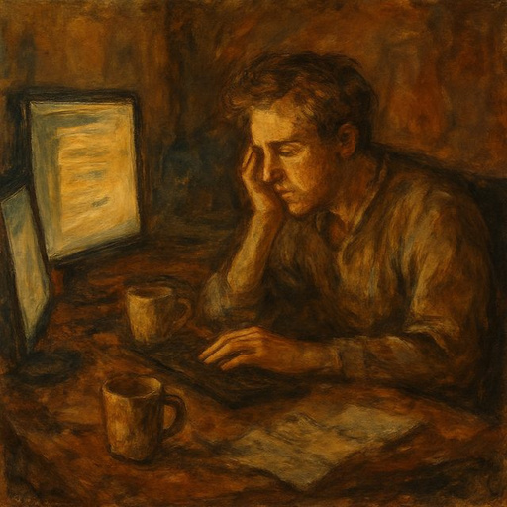
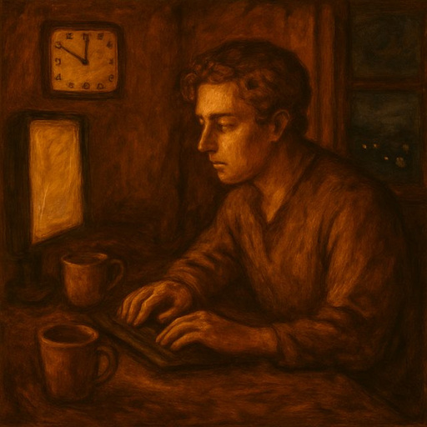
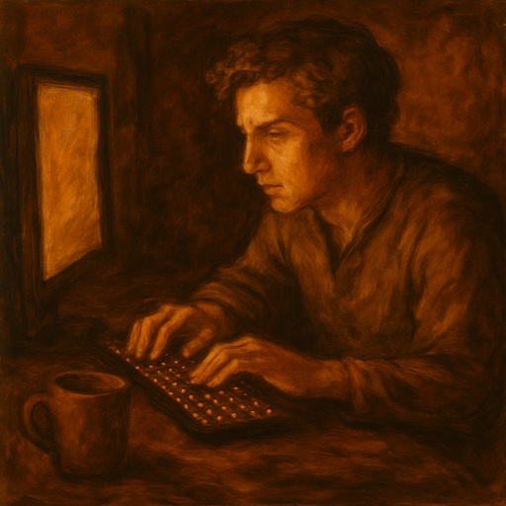
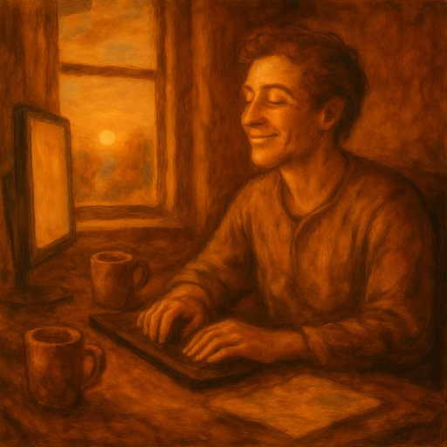

실제로 나온 결과물입니다
"밤새 야근하던 개발자가 새벽에 일을 끝낸다" + 그림체 paint_Baroque
4컷 전부 목표 그림체 판정
편당 $0.20
92초 학습 0회
코랩 무료 GPU로 돌아갑니다
6 / 17

Slide 7
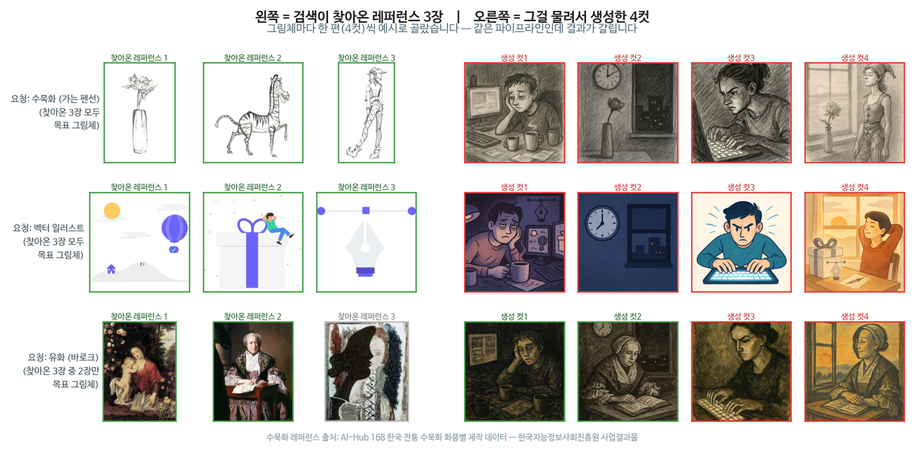
요청한 그림체가 그대로 나온다는 보장이 없습니다.
같은 파이프라인, 같은 방식입니다. 요청한 그림체만 바꿨습니다
요청한 그림체
수묵화
벡터
유화
같은 값을 내고도 복불복을 사게 됩니다
36컷 전체 중 같은 계열
3 / 36
5 / 36
34 / 36
위 그림은 그림체마다 한 편(4컷)씩 예시이고, 아래 표는 9편 36컷 전체를 센 값입니다.
계열 = 수묵 · 벡터 · 회화 (유화 34/36 은 회화 계열까지 인정한 값. 바로크까지 정확히 맞은건 31/36)
7 / 17

Slide 8
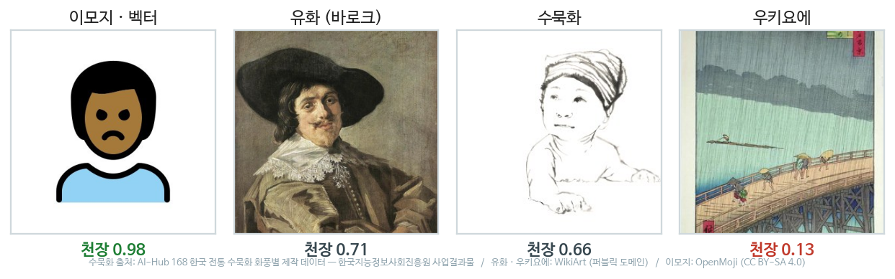
그래서 제품이 하는 일 ① 될지 안 될지 미리 알려줍니다
그림체마다 도달 가능한 천장이 다릅니다. 저희는 그 천장을 재두었습니다
그림체
천장
제품이 사용자에게 하는 말
이모지 · 벡터 일러스트
0.98
잘 나옵니다
안 될 걸 미리 말해주는 것도
유화 (Baroque)
0.71
대체로 나옵니다
제품의 기능입니다 —
수묵화 (ink_m3)
0.66
기법까지는 어렵습니다
돈 쓰고 실망하는 걸 막습니다
우키요에
0.13
지금은 권하지 않습니다
천장 = 진짜 그림으로 검색했을 때 나오는 최대치 (1.0 이 만점).
진짜 그림도 만점이 안 납니다: 이웃에 사촌 그림체가 섞이기 때문이고, 그래서 그림체마다 미리 재뒀습니다
8 / 17

Slide 9
제품이 하는 일 ② 나쁜 첫 컷을 걸러냅니다
첫 컷이 4컷 전체의 앵커라, 첫 컷이 어긋나면 나머지 셋이 그 어긋남을 베낍니다
방식
컷2~4 그림체 정확도
그냥 4컷 생성
0.185
앞 컷을 물려서 생성
0.296
첫 컷을 3장 뽑아 채점기로 고른 뒤 생성
0.370
두 배입니다. 95% 구간 [+0.037 ~ +0.333] — 0을 안 품습니다
채점기를 판정에 쓰지 않고 선별에 쓴 것이 핵심이다. 재생성 비용을 태우지 않고 정확도를 올린다
9 / 17

Slide 10
제품이 하는 일 ③ 그림체에 따라 검색을 바꿉니다
표현 하나로 전 영역을 덮을 수 없습니다. 도메인마다 이기는 표현이 다릅니다
수묵화
회화
벡터
CLIP (색 · 구도)
0.226
0.532 승
0.651
Gram (붓결 · 질감)
0.360 승
0.371
0.848 승
섞는 비율을 움직여도 회화와 수묵화가 서로를 깎습니다.
한 검색기로 통일하면 어느 한쪽이 반드시 손해를 봅니다
- 회화에 Gram만 쓰면 0.371, CLIP으로 바꾸면 0.532.
- 고른 그림체에 맞는 검색기를 붙여 레퍼런스 품질에서 손해 보지 않게 합니다
지금은 정답 도메인을 알려주고 잰 상한값입니다 (+0.033).
질의만 보고 스스로 알아맞히는 판별기는 다음 단계입니다.
가는 길에 기각한 것도 남겼습니다 — 흑백으로 바꾸면 그림체가 선명해질 줄 알았는데 0.3986에서 0.3711로 떨어졌고
(수묵화에서 먹의 농담은 내용이 아니라 그림체 그 자체였습니다),
내용을 부수는 4x4 패치셔플은 0.4271로 올라 채택했습니다.
10 / 17

Slide 11



이 모든 게 성립하려면, 자를 믿을 수 있어야 합니다
저희가 제일 공들인 곳입니다
독립 구현이 같은 값을 냈습니다
평가기를 속이는 입력을 먼저 찾았습니다
아무것도 안 그린 회색 네모가 만점을 받는 걸 발견했습니다.
진짜 그림들 평균보다 높았어요.
팀원 자체 코드
0.403298
팀장 채점기
0.4033
점검하다 저희가 먼저 찾았고, 바로 막아뒀습니다.
서로 다른 코드가 소수 넷째 자리까지 일치 (Macro mAP@5)
검색 성능은 무작위의 9.52배
(P@5 0.4914 / 무작위 0.0516)
측정을 세 번 틀렸고 세 번 다 잡았습니다(작가 누수 · 내용 누수 · 수집 오염). 셋 다 에러가 안 나고 숫자도 그럴듯했습니다. 그래서 작가 상한 · 원본 그룹 제외 ·
384px 정규화 · 전처리 뒤 표본 육안검사를 팀 규칙으로 못 박았습니다
기존 모델을 조합하는 것만으로는 충분하지 않습니다.
그림체별 잣대 선택 + 질의별 검색기 라우팅 + 구멍 점검이 핵심이었습니다.
11 / 17

Slide 12



4컷만의 이야기가 아닙니다
채점기는 생성기와 분리돼 있습니다. 앞단을 무엇으로 갈아도 그대로 붙습니다
앞단 (누구든)
우리 자리
받는 것
Midjourney
Retriever 검수 API
컷별 점수
Stable Diffusion
→
요청한 그림체로 나왔나
→
기준 미달컷 식별
웹툰 AI
4컷이 같은 그림체를 유지했나
재생성할 컷 지목
게임 · 광고 이미지 생성
기준을 넘겼나
지금
웹툰 4컷 — 기술을 검증한 첫 적용처
다음
이미지 생성 API 뒤에 붙는 검수
확장
게임 · 광고 · 콘텐츠 제작의 스타일 QA
12 / 17

Slide 13




검수를 자동화하면, 재생성과 사람 검수 비용을 줄일 수 있습니다
그림 100장을 생성했다고 해봅시다
지금
Retriever
생성 100장
생성 100장
→ 사람이 100장을 다 본다
→ 100장 자동 채점
→
→ 원하는 그림체인지 판단
→ 기준 미달만 골라 재생성
→ 아니면 재생성
→ 사람은 최종 확인만
→ 다시 사람이 본다
→ 애초에 안 될 그림체는 미리 경고
한장생성
$0.046 외부 API 호출
줄어드는 것:
사람 검수 장수 · 재생성 횟수 · 출시까지 시간
한장검수
임베딩 1회 외부 API 호출 없음: 외부 API 비용이 추가되지 않는다
어디에서 비용이 줄어드는 구조인지까지가 저희가 아는 것입니다. 절감액 자체는 아직 측정하지 않았습니다
고객의 실제 검수 시간을 재야 나오는 숫자라, 다음 마일스톤으로 둡니다.
13 / 17

Slide 14
아직 안 되는 것
지금까지가 확인한 범위이고, 그 바깥은 이렇게 남아 있습니다. 해결하면 무엇이 달라지는지까지 적었습니다
무엇
지금
되면 무엇이 달라지나
점수가 사람 판단
안 쟀다 — 우리 점수와 사람 평가를
"점수 X 이상이면 사람도 맞다고 본다"는 기준이 서면, 점수가 곧 합격 기준이 되어
검수 API 로 팔 수 있다 (X 는 사람 평가 데이터로 정한다)
과 맞나
대조한 적이 없다
다른 생성 모델에
모델 한 종에서만 쟀다
앞단을 안 가리는 게 증명되면 확장이 열린다
서도 되나
처음 보는 그림체
코퍼스 안 20종에서만 쟀다
고객이 자기 그림체를 등록하는 길이 열린다
한국어로 그림체
영어의 1/3 (0.103 vs 0.333)
국내 사용자가 영어를 안 써도 된다
지정
도메인 판별기 · 안
각각 상한만 확인 / 확률적 거부
실패율이 내려가 재생성 비용이 준다
전필터
톤(장르) 전달
대본과 그림까지 갈리는 건 확인.
재는 지표가 없다.
그림체처럼 톤도 점수로 보증할 수 있다
확인한 만큼만 확인했다고 적는 것이 저희 팀 규칙입니다. 95% 구간이 0을 품으면 "올랐다"가 아니라 "아직 모른다"로 남깁니다
14 / 17

Slide 15
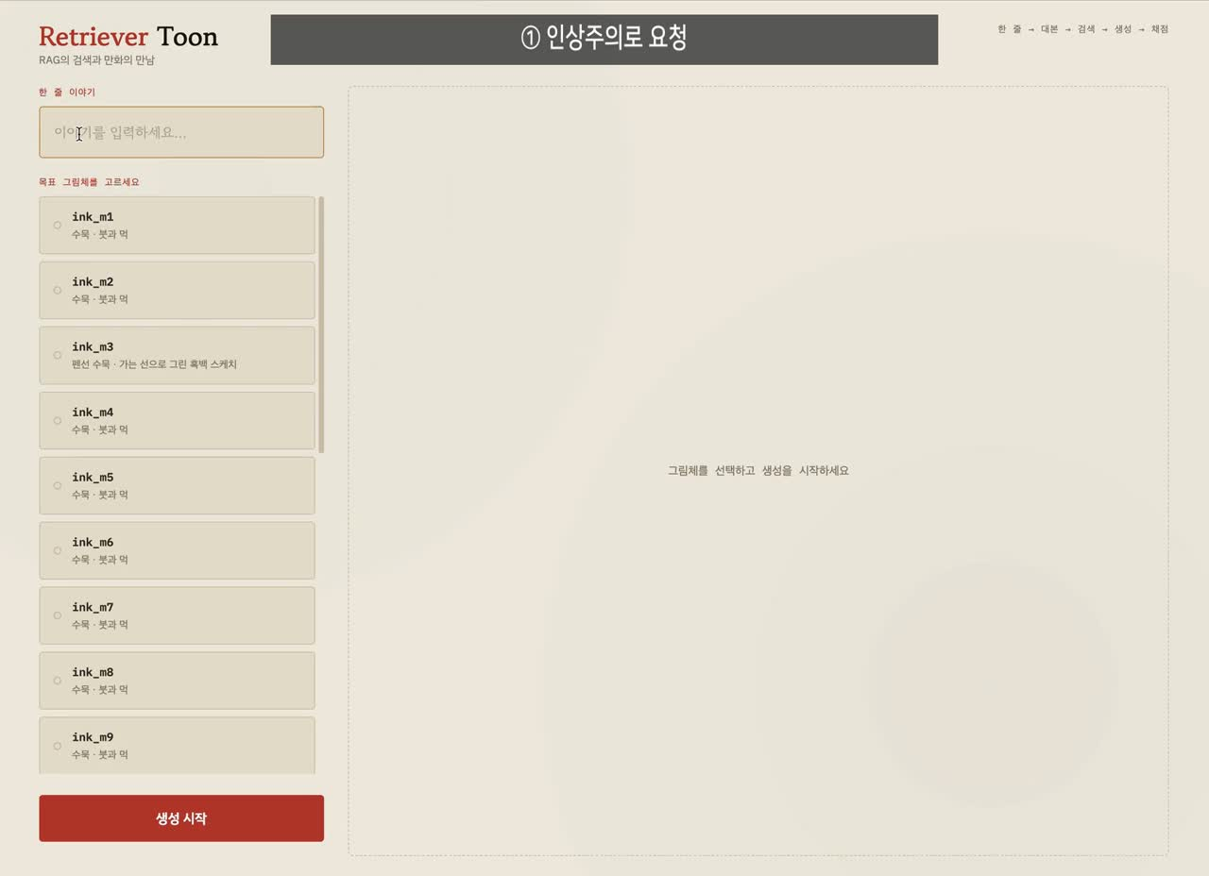
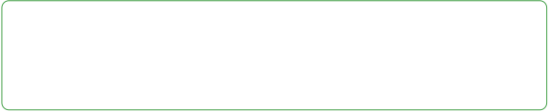

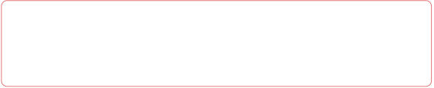

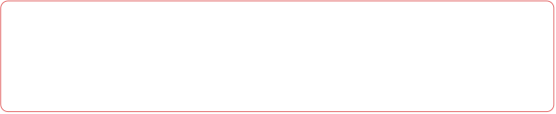


데모 — 실제로 도는 화면입니다
같은 이야기("나그네가 노인을 만나 마을로 간다")로 그림체만 바꿔 세 번 돌렸습니다
① 인상주의
— 4컷 중 3컷 일치
Retriever 점수 높음
② 벡터
— 요청과 결과가 다르다
Retriever 가 잡아냄
③ 수묵화
— 눈엔 그럴듯한데 다르다
Retriever 가 잡아냄
생성이 요청을 따라온 건 셋 중 하나입니다.
그 차이를 사람 눈이 아니라 숫자가 갈랐습니다.
15 / 17

Slide 16
다섯이 나눠 맡았습니다
누가
맡은 것
오늘 발표의
어디
김민욱
팀장
주제 제안 · 코퍼스 구축 · 채점기 · 생성 파이프라인
전반
강경수
도메인 분해 · 검색기 라우팅 · 시연 웹앱과 영상
10 · 15장
김수경
임베딩 표현 탐색 · 환경 재현 · 웹 데모
10 · 11장
조희연
오케스트레이션(LangGraph · AutoGen) · 전처리 누수 차단 규칙
5 · 11장
채진현
임베딩 표현 탐색 · 독립 구현으로 채점기를 재현
11장
역할 세부 내용과 코드 · 실험 기록은 깃허브 저장소 문서에 슬라이드 쪽수로 정리해 발표자료와 함께 올립니다
16 / 17

Slide 17



정리
파는 것
생성형 이미지 자동 검수 인프라. 어떤 생성 모델에서든 "원하는 결과가 나왔는지"를 재준다
첫 적용처
웹툰 4컷 — 그림체를 고르면 4컷과 컷별 점수가 같이 나온다 (편당 $0.20 · 92초 · 학습 0회)
왜 되나
믿을 수 있는 자를 먼저 만들었다 — 독립 구현 재현, 그림체별 천장 정규화, 자의 구멍까지 자체 발견
다음 마일스톤 — 기술 목표에서 사업 목표까지 한 줄로
① 사람의 판단과
→
② 사람 판단과 일치하는
→
③ 검수 API
→
④ 첫 B2B
Retriever 점수를 정렬
합격 기준 확립
출시
적용처 검증
ink(수묵화) 이미지 출처: AI-Hub 168 한국 전통 수묵화 화풍별 제작 데이터 — 한국지능정보사회진흥원 사업결과물
Twemoji · Noto Emoji (CC BY 4.0) / OpenMoji (CC BY-SA 4.0) / unDraw / WikiArt (퍼블릭 도메인)
깃허브: https://github.com/MinWookGim/AIFFEL_Quest_eng/tree/main/05_LLM/DLthon_RAG
17 / 17

Slide 18

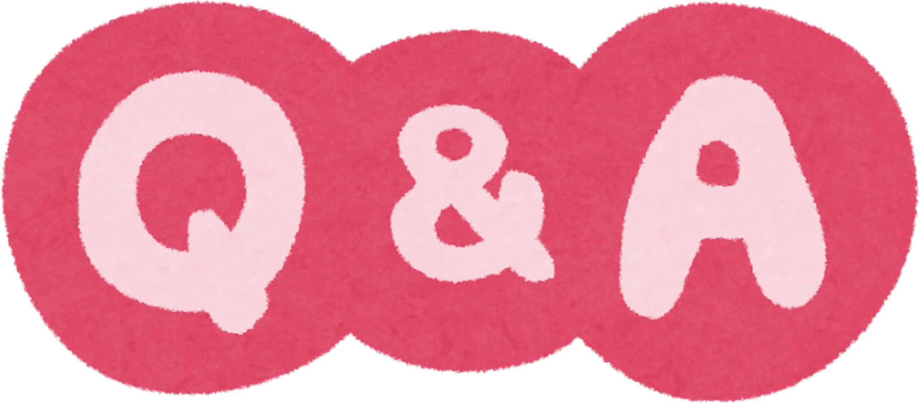

Slide 19
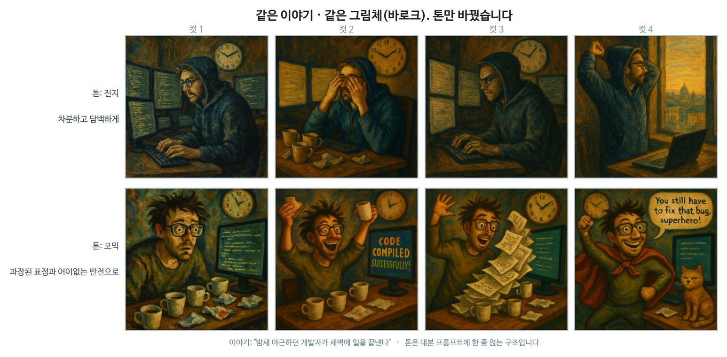
[백업] 톤을 바꾸면 그림까지 갈립니다
같은 이야기 · 같은 그림체(바로크) · 같은 생성 방식. 톤만 바꿨습니다
톤
그림체 충실도
4컷 판정
톤을 세게 주면 그림체가 흔들리는 것으로 보입니다. 다만 각 1편씩이라 아직 단정할 수 없습
진지
0.75
바로크 3 / 인상주의 1
니다 — 톤 전달을 재는 지표 자체가 없습니다. 그림체는 채점기가 있지만 톤은 없습니다
코믹
0.50
바로크 2 / 아르누보 1 / 큐비즘 1
백업 1

Slide 20
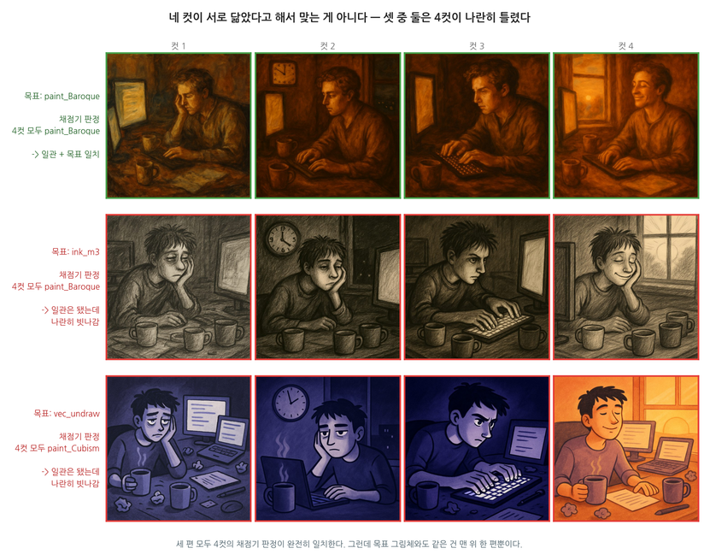
[백업] 일관성을 재는 자를 갈아치운 이야기
"4컷이 서로 닮았다"는 판정에 쓸 수 없었습니다 — 아래 셋 다 4컷 판정이 완전히 일치하는데, 목표와도 같은 건 맨 위 하나뿐입니다
컷 간 코사인의 문제
라벨 일치도로 다시 세면
진짜 그림, 같은 그림체
0.668
조건
4컷 라벨
그중 목표
전부 같음
와도 같음
진짜 그림, 다른 그림체
0.653
독립
0 / 9
0 / 9
정확도와의 상관
0.290
순차
4 / 9
2 / 9
차이가 0.015 — 겹친다. 이 자로는 못 가른다
보증 + 순차
4 / 9
3 / 9
−
−
−
앞 컷 물리기: 일관성 +0.1348 [+0.1106~+0.1576] · 정확도
0.1429 [
0.2857~
0.0476]. 얻은 것과 잃은 것이 같이 왔고, 그래서 첫 컷 보증이 필요했습니
다
백업 2

